Slide 1

RECOVERY BYDLENÍ
RENADI, O.P.S.

Slide 2
• Každý člověk má právo na domov – bez podmínek
• Domov jako start, ne odměna
• Neposkytujeme „pouze bydlení“
– ale bezpečí, vztah a důvěru
• Zotavení (recovery) znamená víc než abstinenci
JAK RECOVERY BYDLENÍ FUNGUJE

Slide 3
• 20 klientů, z toho:
– 12 Housing First
– 8 z pobytové služby následné péče
• Lidé s duální diagnózou
• Bez formální diagnózy
a medikace
• Většinou bez důvěry v systém
• Často dlouhé roky bez stabilního bydlení
CÍLOVÁ SKUPINA
VE ZKRATCE

Slide 4

SPECIFIKA
CÍLOVÉ SKUPINY
• Klienti často odmítají léky a diagnózu
• Projevy duševního onemocnění
mohou být intenzivní
• Potřebují čas, důvěru a stabilní podporu, ne tlak
• Dlouhé roky na ulici se podepisují
na fyzické kondici
• Ambivalence
⟶ Bydlení přináší nové výzvy

Slide 5
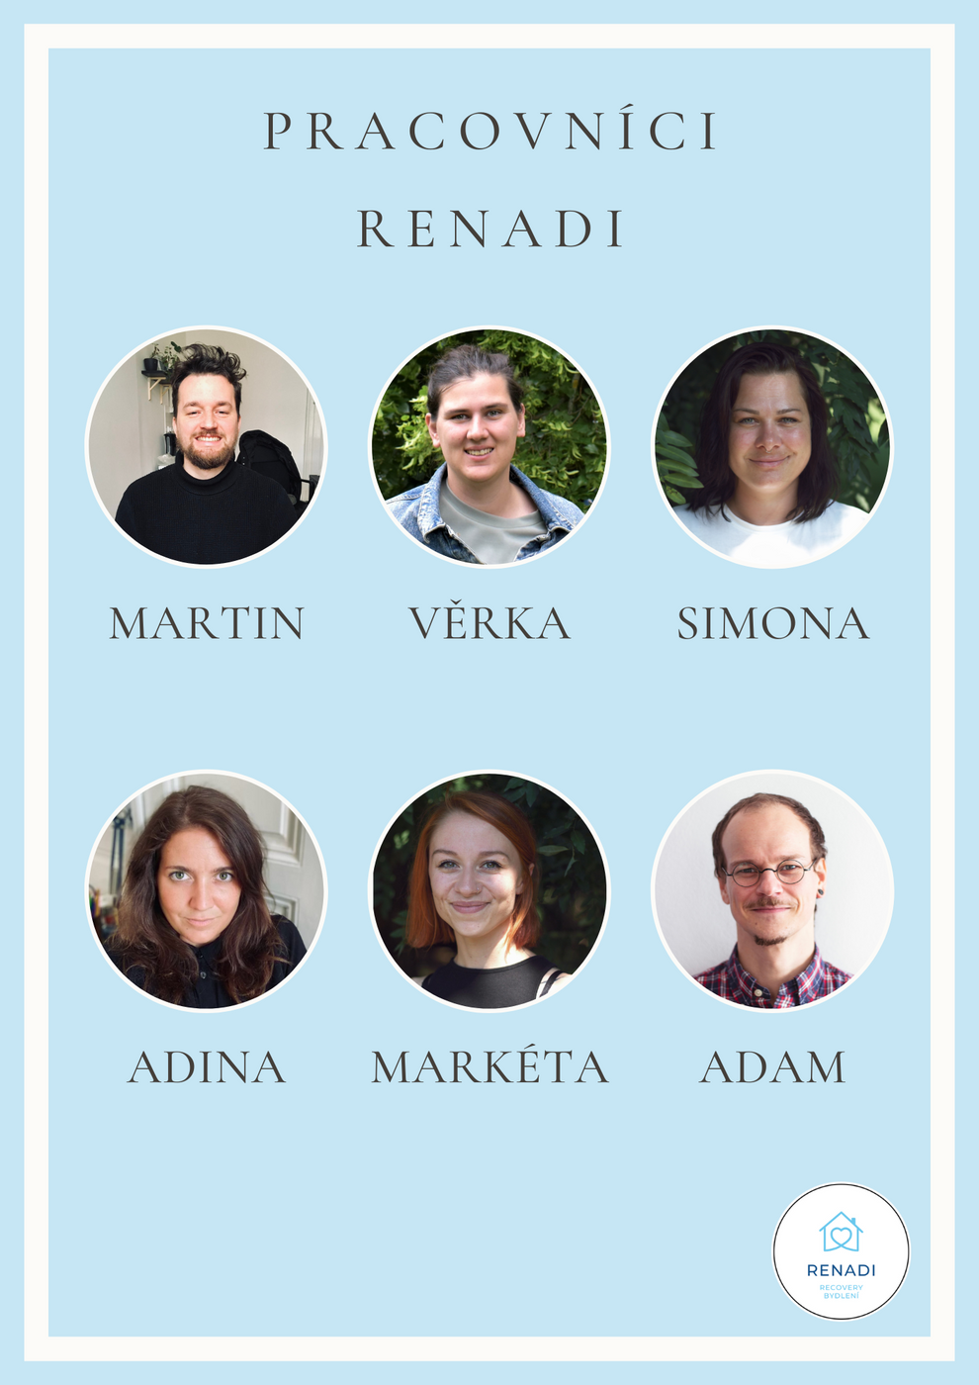
TÝM RECOVERY BYDLENÍ

Slide 6
20
3
1
BYTŮ
&
KLIENTŮ
KLIENTI
KLIENT
MUSELI BYT OPUSTIT
ČEKÁ
NA ZABYDLENÍ
ZABYDLENO
OD ZAČÁTKU PROJEKTU

Slide 7
• Nedostatek bytů
– složité vyjednávání
• Předsudky okolí
– pronajímatelé, sousedé
• Dlouhý proces adaptace
S ČÍM SE SETKÁVÁME

Slide 8
PAVEL

Slide 9
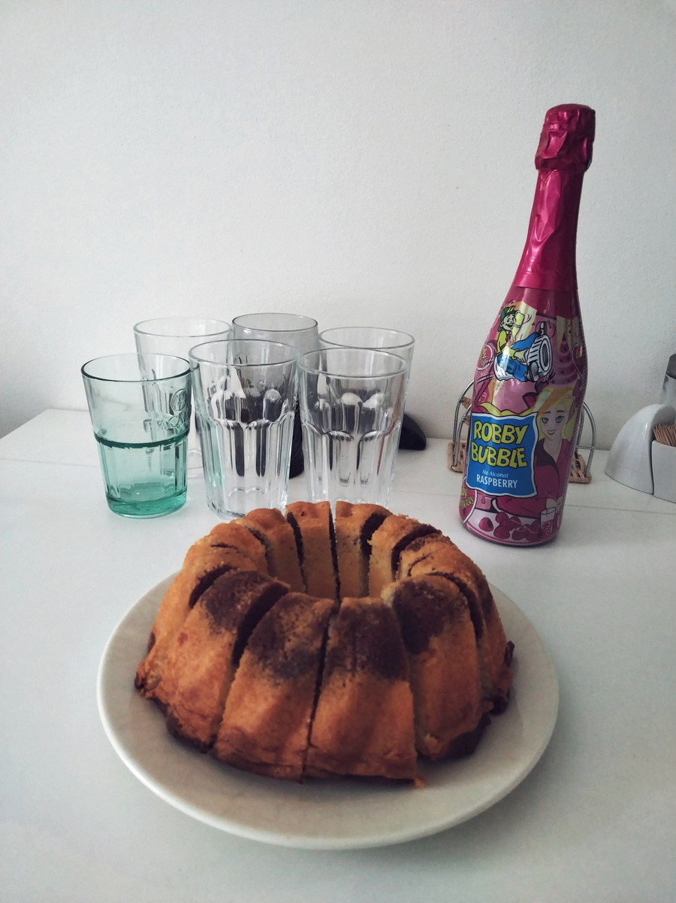
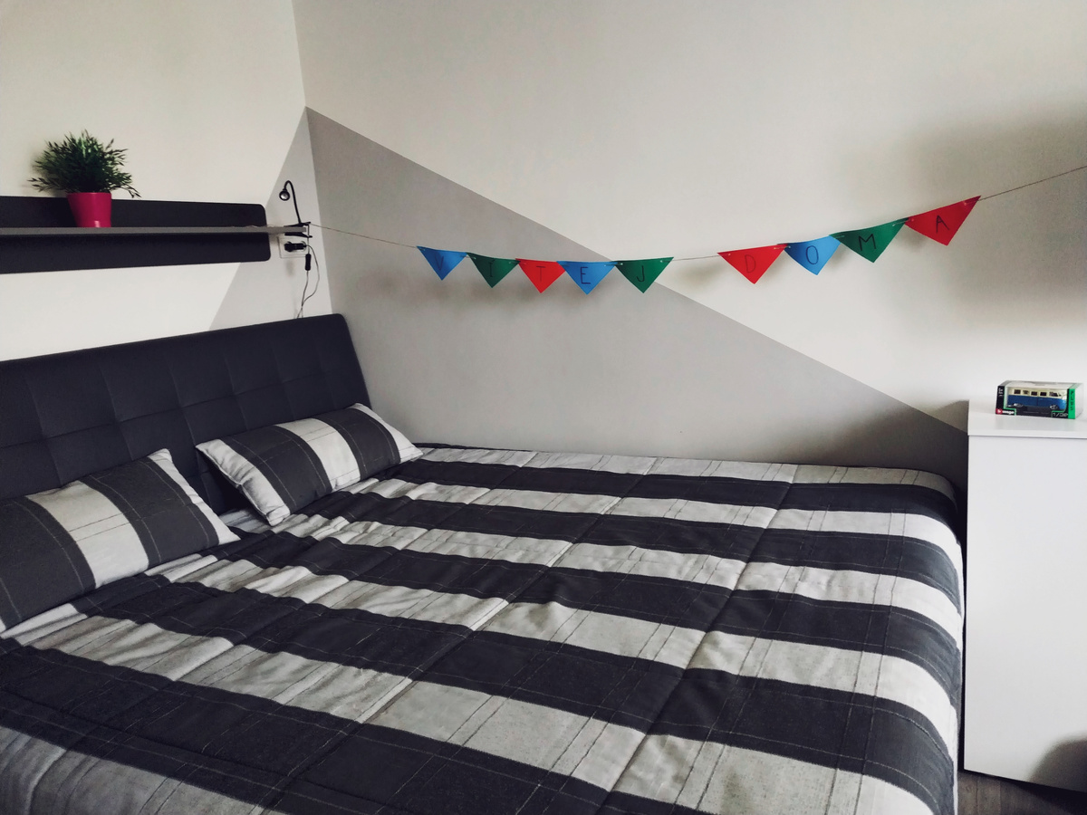
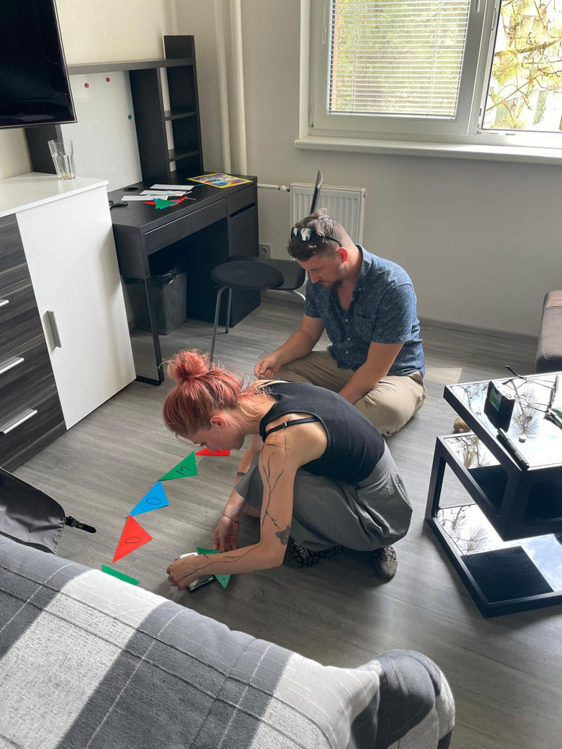
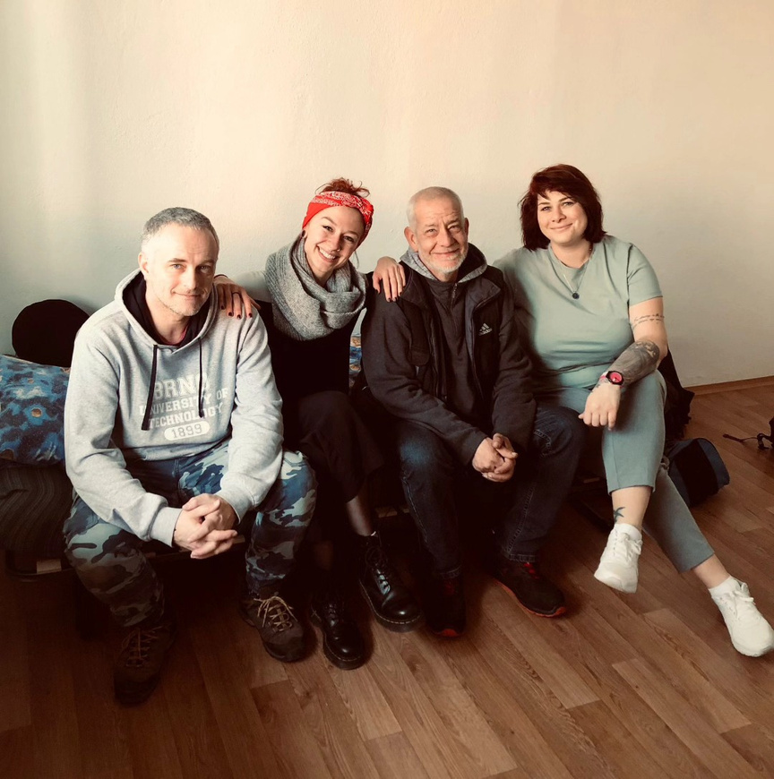
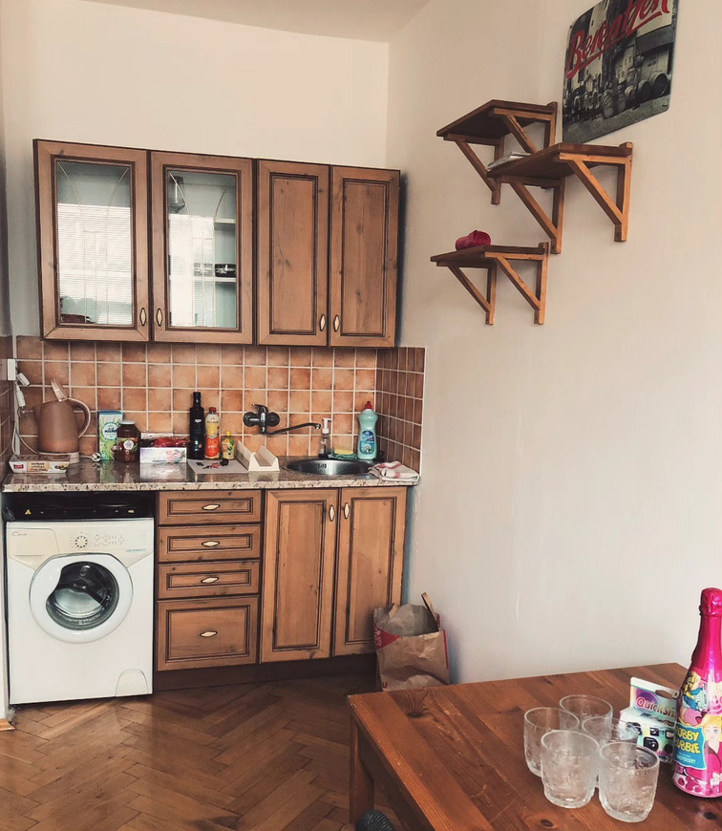
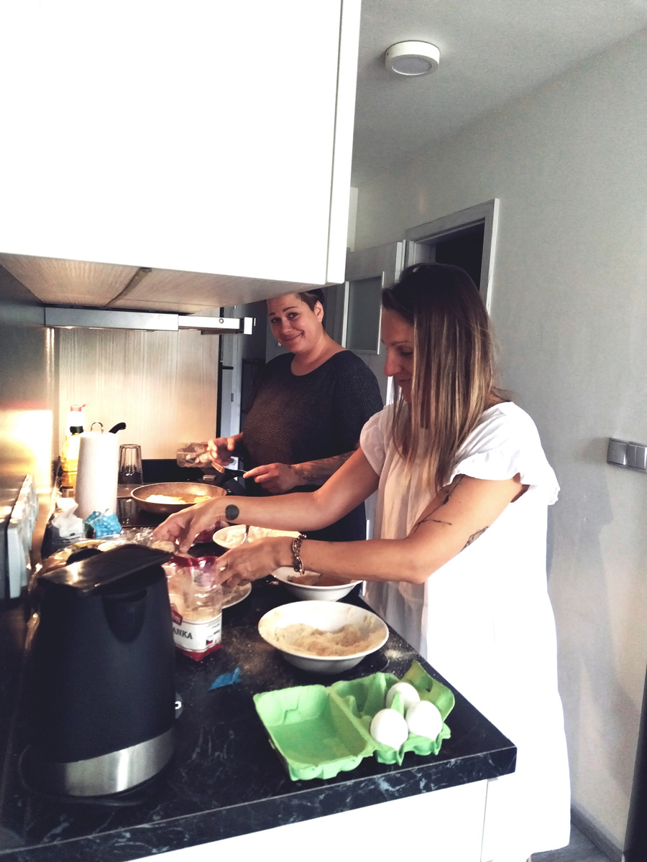

Slide 10
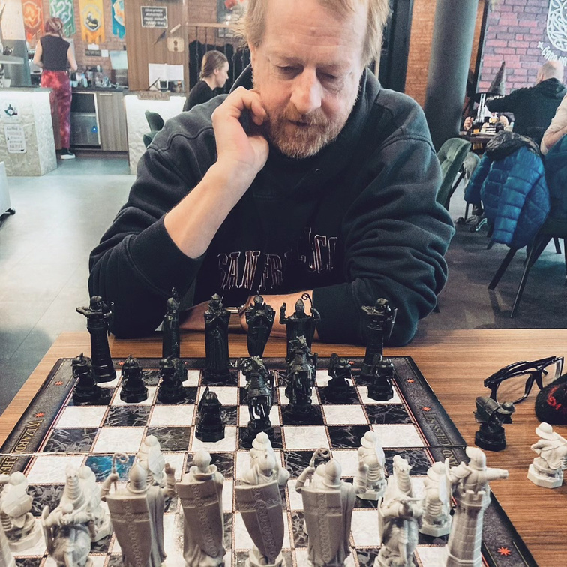
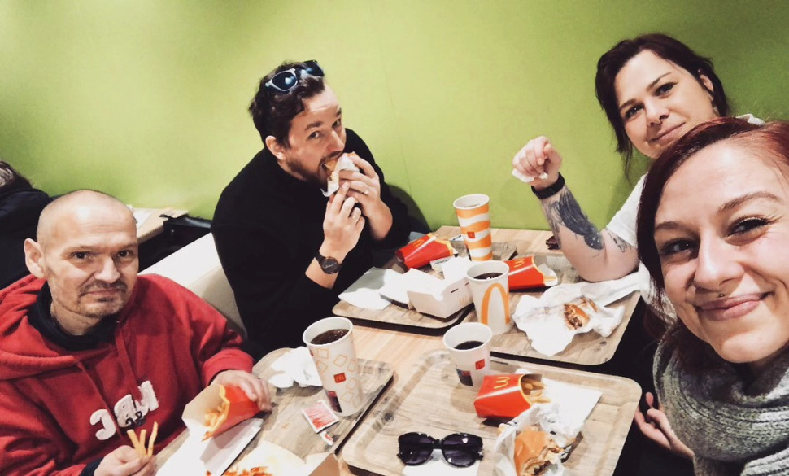
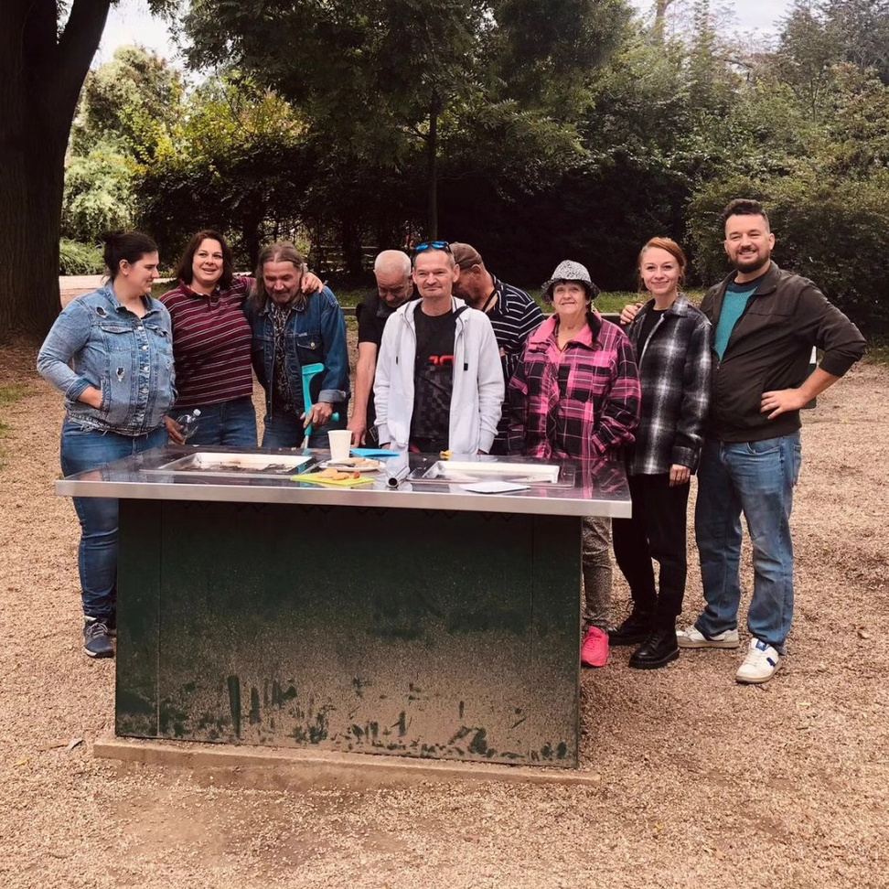
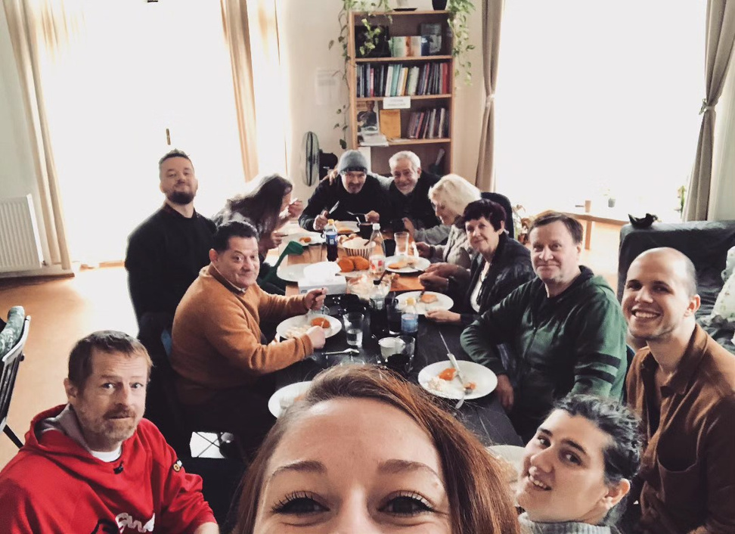
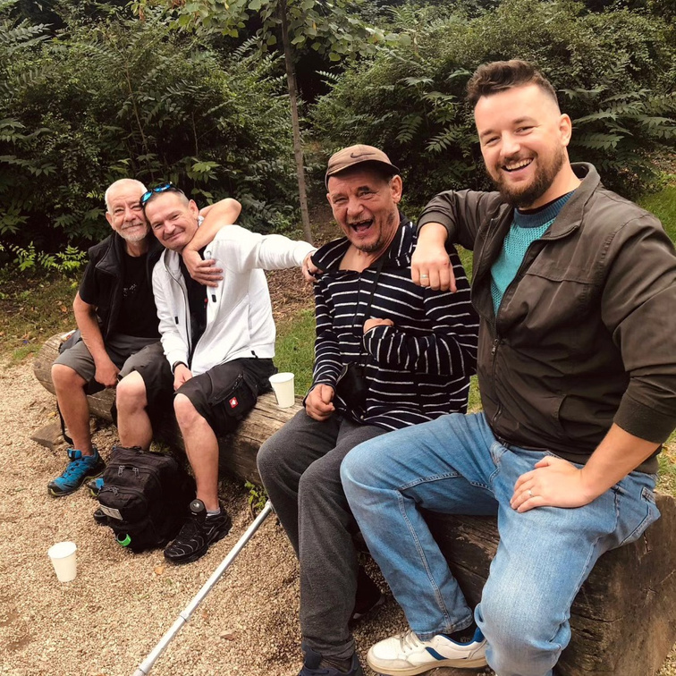

Slide 11




DĚKUJI ZA POZORNOST
renadi_hf
Recovery bydlení
WEB:
www.vicnezpronajem.cz

